Slide 1

Как человек реагирует на различные явления в жизни и в искусстве
8 класс

Slide 2
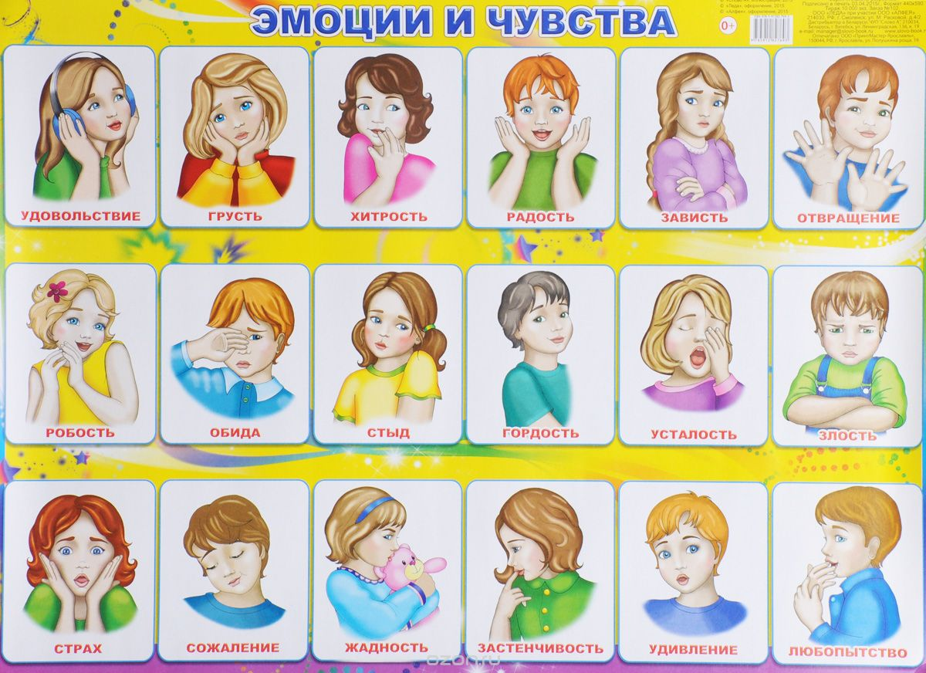
Эмоции и чувства

Slide 3
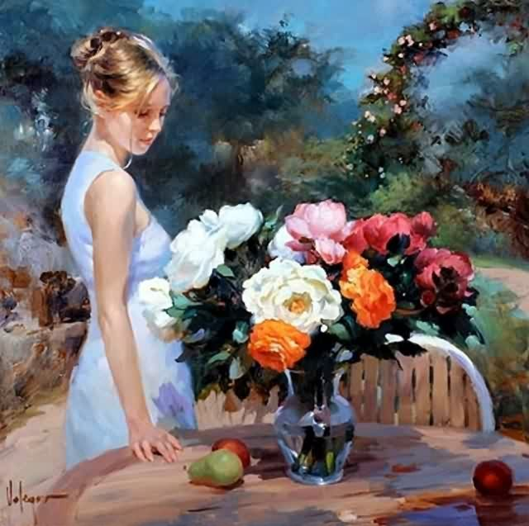
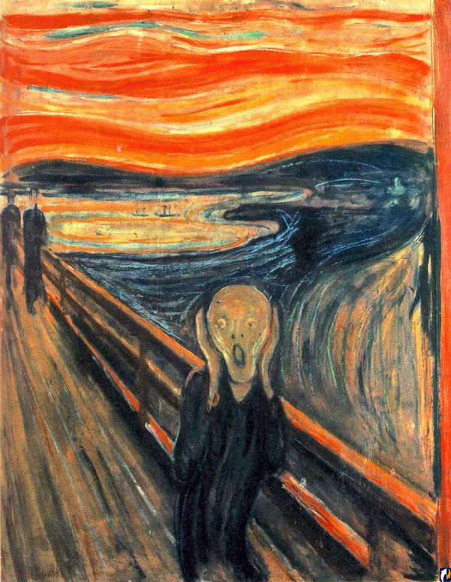
Позитивные эмоции
Негативные эмоции

Slide 4
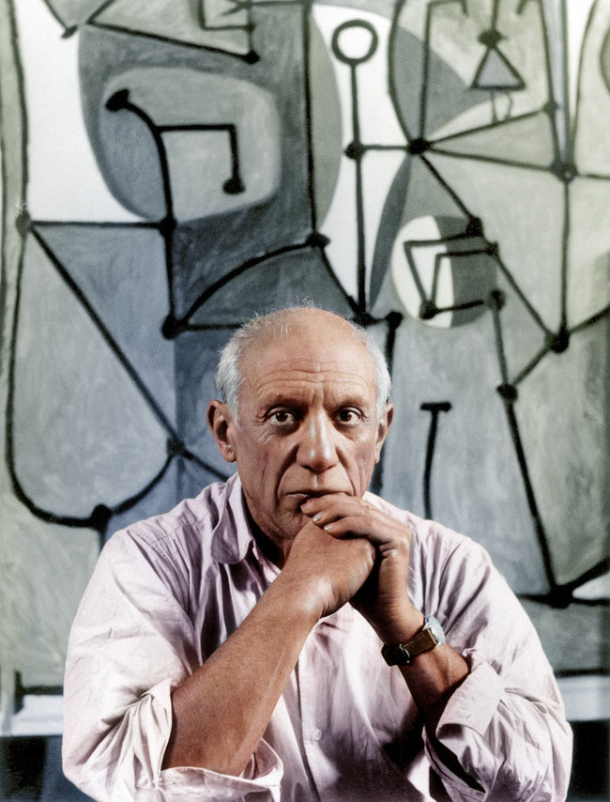
Пабло Руис Пикассо (Picasso Pablo) (1881—1973),
Испанский художник и скульптор, с 1904 года проживавший во Франции. Пикассо - изобретатель новых форм живописи, новатор стилей и методов, и один из наиболее плодовитых художников в истории. Пикассо создал более чем 20 тысяч работ.

Slide 5
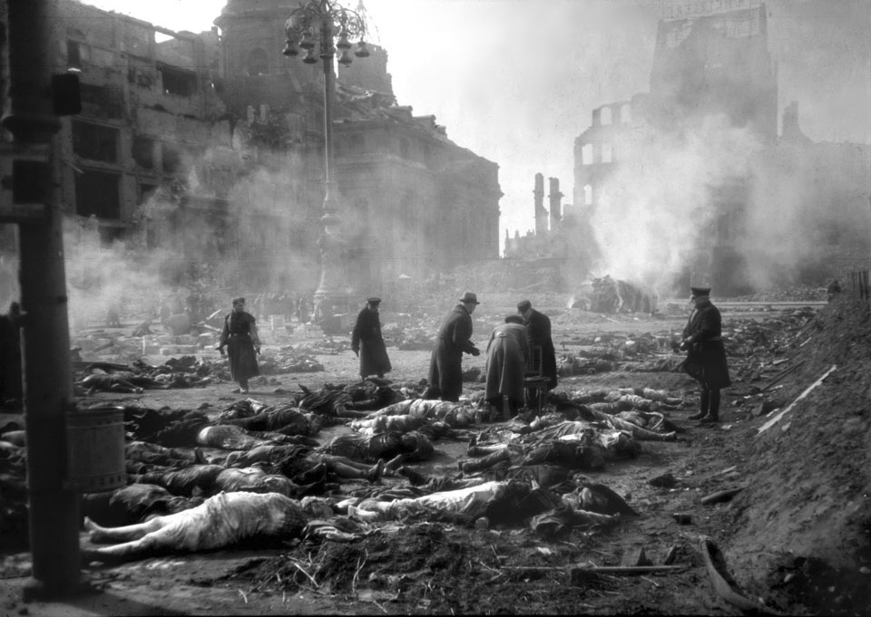
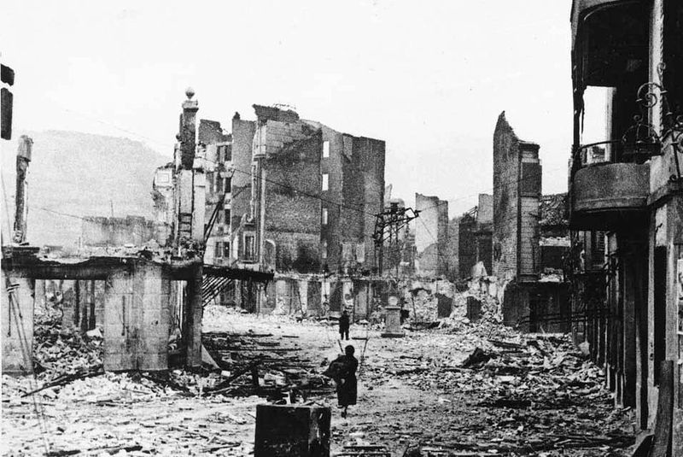
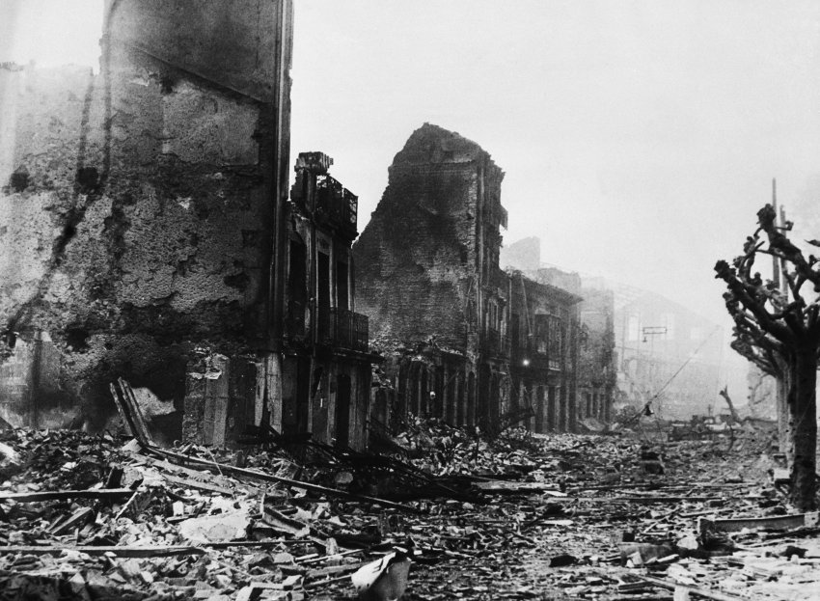
Документальное фото г.Герника
Во время Гражданской войны в Испании 26 апреля 1937 года легион «Кондор», добровольческое подразделение люфтваффе, совершил налёт на Гернику.
На город за три часа было сброшено несколько тысяч бомб; в результате шеститысячный город был уничтожен, около двух тысяч жителей оказались под завалами. После налета Герника горела еще трое суток. За этими событиями наблюдал весь мир

Slide 6
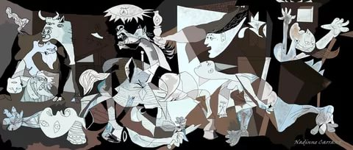
Картина Пабло Пикассо «Герника»
Показать результаты разгрома в реалистической манере значило, по его словам, изобразить мясную лавку. Поэтому Пикассо обратился к языку символов. Художник показал зверское лицо войны, отражение той страшной действительности в абстрактных формах.
Эта картина как нельзя лучше передаёт всю трагичность бессердечия людей.
«Герника» представляет сцены смерти, насилия, зверства, страдания и беспомощности, без указания их непосредственных причин.

Slide 7
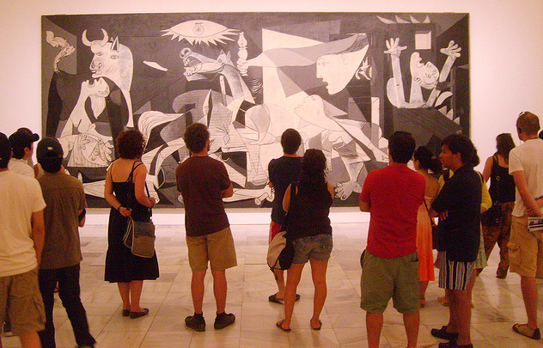
«Герника» представляет собой полотно-фреску, написанную маслом в чёрно-белых тонах, 3,5 м высотой и 7,8 м длиной.
Стиль: кубизм

Slide 8
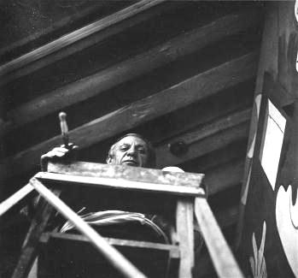
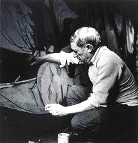
Пабло Пикассо за работой
Это огромное полотно было написано с невероятной скоростью — всего за месяц. Первые дни работы над картиной Пикассо работал по 10-12 часов и уже в первых набросках можно было увидеть главную идею. Создавалось впечатление, что художник уже давно продумал концепцию полотна, и только сейчас воплощал свои идеи в жизнь.

Slide 9
Колорит картины предельно сдержан и скуп. Гениальный мастер цвета Пикассо ограничивается в “Гернике” оттенками голубовато-серого, черного и белого.
В страшном мире, который изображает художник, погасло солнце, этот мир стал чем-то вроде подземелья, куда злодейство загнало все сущее на земле. В кромешной тьме, лишь подчеркнутой колючим, диким светом лампы, фигуры людей и животных выглядят как лики страдания, разодранные криками ужаса и скорби.

Slide 10
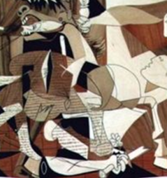

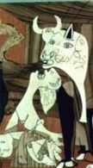
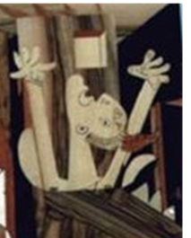
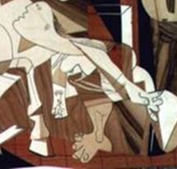
Символизм картины
Лошадь, падающая в агонии
Женщина оплакивает
мертвого ребенка
Лампа из камеры пыток
Женщина, глядящая на лампу
Фигура с поднятыми
от ужаса руками
«Герника» изображает страдающих людей, животных, и здания,
трансформированные под воздействием насилия и хаоса.
Notes:
«Герника» изображает страдающих людей, животных, и здания, трансформированные под воздействием насилия и хаоса.
Все сцены разворачиваются в пределах комнаты, в левой открытой части которой над женщиной, оплакивающей мёртвого ребенка в её руках, стоит бык с широко открытыми глазами.
Центральный план занят лошадью, падающей в агонии, как будто бы она только что была пронзена копьем или дротиком. Нос лошади и верхние зубы образованы формой человеческого черепа.
Под лошадью — мёртвый, по-видимому, расчлененный солдат, чья отрубленная рука все ещё сжимает обломок меча, из которого растет цветок.
Прозрачная лампочка в форме глаза горит над головой страдающей лошади (лампа из камеры пыток).
Справа вверху от лошади, античная маска, которая кажется свидетельницей происходящих перед нею сцен, как бы вплывает в комнату через окно. Её рука, также вплывающая в комнату, держит зажжённую лампу.
Непосредственно справа, чуть ниже вплывающей женской фигуры, преисполненная благоговейного страха женщина подалась к центру. Её безучастный взгляд направлен на сверкающую лампочку.
Кинжалы, олицетворяющие пронзительный крик, заменяют языки быка, скорбящей женщины, и лошади.
За быком, на полке — птица в панике, по-видимому, голубь.
На правом краю расположена фигура с поднятыми от ужаса руками, попавшая в ловушку из огня сверху и снизу.
Тёмная стена с открытой дверью завершает правый конец картины.
На руках мёртвого солдата видны стигматы (болезненные кровоточащие раны, открывающиеся на теле некоторых глубоко религиозных людей — тех, кто «пострадал как Иисус»). Пикассо не был религиозен. Хотя его личность сформировалась под воздействием культуры преобладающе католической Испании, эти символы не должны интерпретироваться как христианская идентификация художника. Пикассо использует хорошо опознаваемый образ, чтобы продемонстрировать, что люди вынуждены страдать безо всякой на то причины.
Пол напоминает карту, план боевых действий.
Трактовки изображённого на картине
Множество разногласий вызвала изображённая в левом верхнем углу картины голова быка — это персонаж, который смотрит на всё происходящее вокруг абсолютно безразлично, его взгляд устремлён в никуда. Он не сочувствует участникам картины, не может понять всего ужаса происходящего. Некоторые искусствоведы считают, что это олицетворение фашизма и всего мирового зла. Именно быку лошадь, находящаяся в центре, адресует свои последние «проклятья», но бык не замечает её, как и не замечает всего, что происходит вокруг. Другие исследователи, например Н. Д. Дмитриева, предполагают, что бык — символ глухоты, непонимания, неведения.
Некоторые испанцы трактуют быка как саму Испанию, которая отвернулась от происходящего в Гернике (отсылка к тому, что Франко разрешил бомбардировку своего города)

Slide 11
Все сцены разворачиваются в пределах комнаты, в левой открытой части которой над женщиной, оплакивающей мёртвого ребенка в её руках, стоит бык с широко открытыми глазами.
Центральный план занят лошадью, падающей в агонии, как будто бы она только что была пронзена копьем или дротиком. Нос лошади и верхние зубы образованы формой человеческого черепа.

Slide 12
Под лошадью — мёртвый, по-видимому, расчлененный солдат, чья отрубленная рука все ещё сжимает обломок меча, из которого растет цветок.
Прозрачная лампочка в форме глаза горит над головой страдающей лошади (лампа из камеры пыток).
Справа вверху от лошади, античная маска, которая кажется свидетельницей происходящих перед нею сцен, как бы вплывает в комнату через окно. Её рука, также вплывающая в комнату, держит зажжённую лампу.

Slide 13
Непосредственно справа, чуть ниже вплывающей женской фигуры, преисполненная благоговейного страха женщина подалась к центру. Её безучастный взгляд направлен на сверкающую лампочку.
Кинжалы, олицетворяющие пронзительный крик, заменяют языки быка, скорбящей женщины, и лошади.
За быком, на полке — птица в панике, по-видимому, голубь.

Slide 14
На правом краю расположена фигура с поднятыми от ужаса руками, попавшая в ловушку из огня сверху и снизу.
Тёмная стена с открытой дверью завершает правый конец картины.
На руках мёртвого солдата видны стигматы (болезненные кровоточащие раны, открывающиеся на теле некоторых глубоко религиозных людей — тех, кто «пострадал как Иисус»).

Slide 15
С помощью символов Пикассо передал ужас, боль, страдание, возмущение, не вызывая у зрителей чувства страха и отвращения.
Картина вот уже много лет висит на стене музея Прадо в Мадриде, напоминая о преступлении перед человечеством, которое нельзя забывать.
Понять смысл картины могут люди любой страны, любой эпохи, если они владеют языком символов.

Slide 16
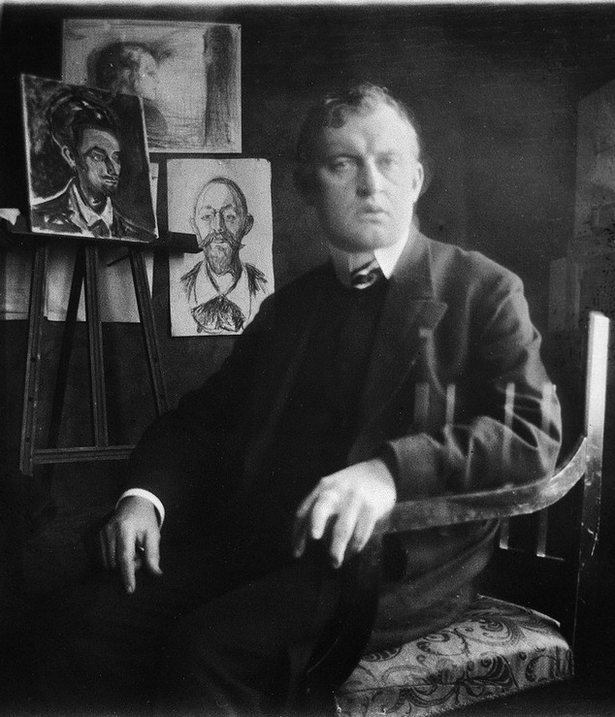
Э́двард Мунк (1863 – 1944)
Норвежский живописец и график, театральный художник, теоретик искусства. Один из первых представителей экспрессионизма. Его творчество повлияло на современное искусство. Творчество Мунка охвачено мотивами смерти, одиночества, но при этом и жаждой жизни.

Slide 17
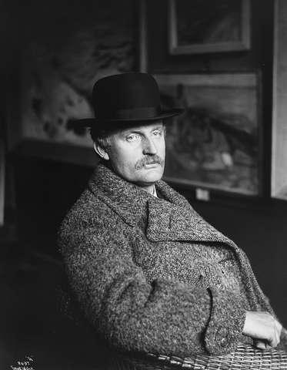
Э́двард Мунк (1863 – 1944)
Сам художник - молчаливый и нелюдимый, мрачный и подозрительный, мягкий и обидчивый, сомневающийся и бескомпромиссный, - трудно сходился с людьми. И хотя у него было достаточно много друзей, предпочитал одиночество и одновременно все-таки стремился быть среди них.

Slide 18
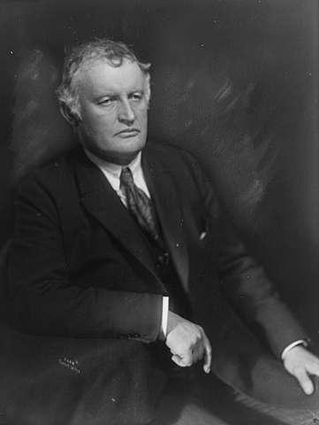
"Я гулял по дороге с двумя товарищами. Солнце садилось. Небо вдруг стало кроваво-красным, и я почувствовал взрыв меланхолии, грызущей боли под сердцем. Я остановился и прислонился к забору, смертельно усталый. Над сине-черным фьордом и городом лежали кровь и языки пламени. Мои друзья продолжали гулять, а я остался позади, трепеща от страха, и я услышал бесконечный крик, пронзающий природу".
Впоследствии эти впечатления стали основой замысла полотна "Крик", которое Мунк написал в 1893 году, а потом повторил его несколько раз в гравюре.

Slide 19
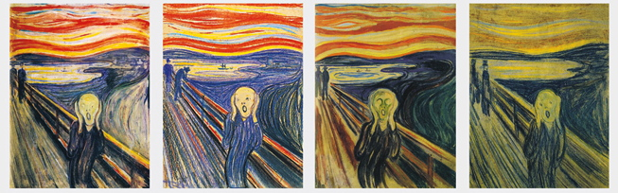
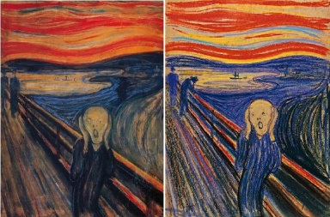
«Крик» — созданная в промежутке между 1893 и 1910 годами серия картин на которых изображена кричащая в отчаянии человеческая фигура на фоне кроваво-красного неба и крайне обобщённого пейзажного фона.
Стиль: экспрессионизма служит своего рода прелюдией к искусству XX века, предвещая ключевые для модернизма темы одиночества, отчаяния и отчуждения. Словно бы заглянув в грядущее столетие мировых войн, революций и экологических бедствий, автор, кажется, отрицает саму возможность какого-либо их преодоления

Slide 20
Фигура кричащего примитивизирована. Волнообразные линии пейзажа, будто эхо, повторяют закруглённые контуры головы и широко раскрытого рта — как если бы звук крика отдавался повсюду. Негативная эмоция субъекта, таким образом, подминает под себя окружающий мир, приобретая вселенский размах.
Но возможно и обратное прочтение: человек агонизирует по поводу раздающегося отовсюду, как выразился сам художник, «крика природы».
Одинокая человеческая фигура кажется затерянной в огромном, гнетущем мире. Очертания фьорда лишь намечены извилистыми линиями - пронзительными полосами, желтого, красного и синего. Диагональ моста и зигзаги пейзажа придают всей композиции мощнейшую динамику. Лицо человека представляется безликой, застывшей маской, которая издает вопль.

Slide 21
Трагической гримасе лица человека противопоставлены мирные фигуры двух мужчин. Стенерсен увидел в картине Мунка всепоглощающий страх слабого человека, парализованного ландшафтом, линии и краски которого сдвинулись, чтобы удушить его.
Действительно, картина "Крик" является апогеем психологического обобщения. Живопись Мунка в этой картине достигла исключительной напряженности, а само полотно уподобляется пластической метафоре человеческого отчаяния и одиночества.

Slide 22
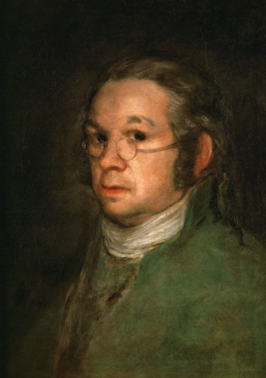
Франси́ско Хосе́ де Го́йя-и-Лусье́нтес
(1746-1828)
Испанский художник и гравёр, один из первых и наиболее ярких мастеров изобразительного искусства эпохи романтизма.

Slide 23
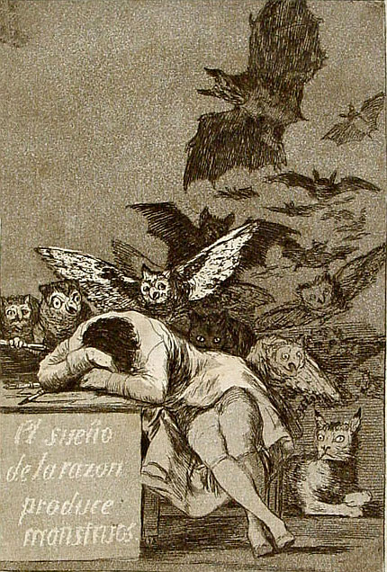
Ф. Гойя.
«Сон разума рождает чудовищ»

Slide 24
Согласно бытовавшему в те времена представлению, живопись и графика являют собой некий доступный для всех и всем понятный всеобщий язык.
По первоначальному замыслу Гойи офорт должен был называться «Всеобщий язык». Однако это название впоследствии показалось ему слишком дерзким, и он переименовал свой рисунок в «Сон разума», сопроводив его следующим пояснением: «Когда разум спит, фантазия в сонных грезах порождает чудовищ, но в сочетании с разумом фантазия становится матерью искусства и всех его чудесных творений».
Воображение в сочетании с разумом производят не чудовищ, а чудесные творения искусства. А чудищ, по всей видимости, порождает не само воображение и не сам по себе разум, но именно сон последнего.

Slide 25
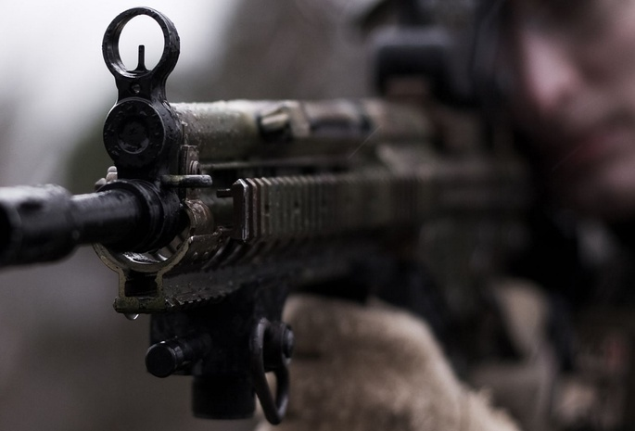
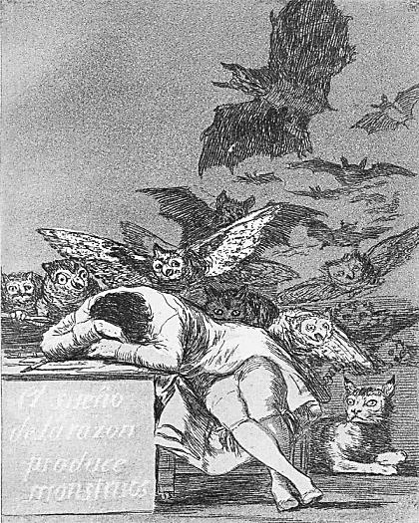
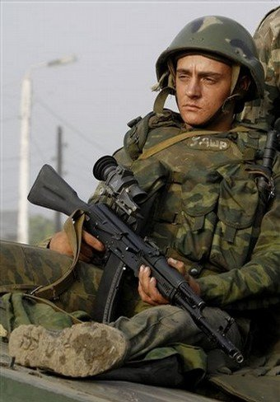
Франсиско Гойя
«Сон разума рождает чудовищ»
Как вы понимаете это высказывание?
Вы считаете, что сны человека рождают кошмары?
А может дело в неразумных поступках человека?

Slide 26
Разум призван к бдительности, которая сдерживает навязчивые фантазмы, которые немедленно овладевают сознанием человека, когда сном ослаблена цензура рассудка над чувствами и воображением. Во сне человек мыслит не точно, и это позволяет утверждать, что во сне он оказывается захвачен игрой собственного воображения, результат которой представляется чуждым и опасным вмешательством неких сторонних сил, посягающих на суверенитет рационально структурированного сознания. Подобный ход мыслей превратил художественную аллегорию в аргумент в пользу незыблемых полномочий «здравого смысла».
В настоящее время фразу используют, чтобы подчеркнуть негативный результат необдуманных действий.

Slide 27
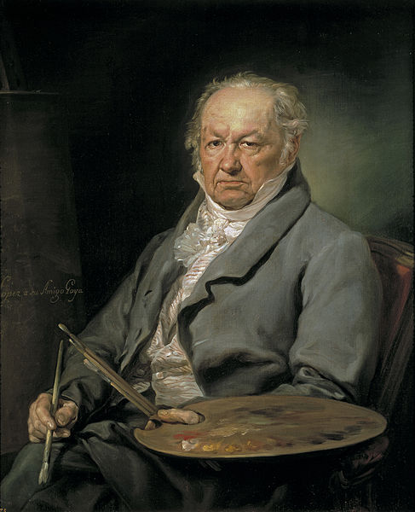
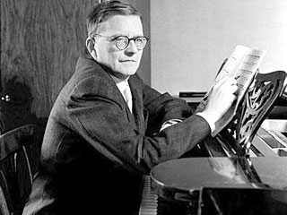
«Сон разума рождает чудовищ», - сказал Ф. Гойя. «Сон совести превращает в чудовище самого человека», - мог бы добавить Д. Шостакович.
У композитора образы зла окарикатурены, переведены из области вечных категорий в контекст злободневной современности. Контрастное сопоставление безысходности и просветления производит неотразимое впечатление.

Slide 28
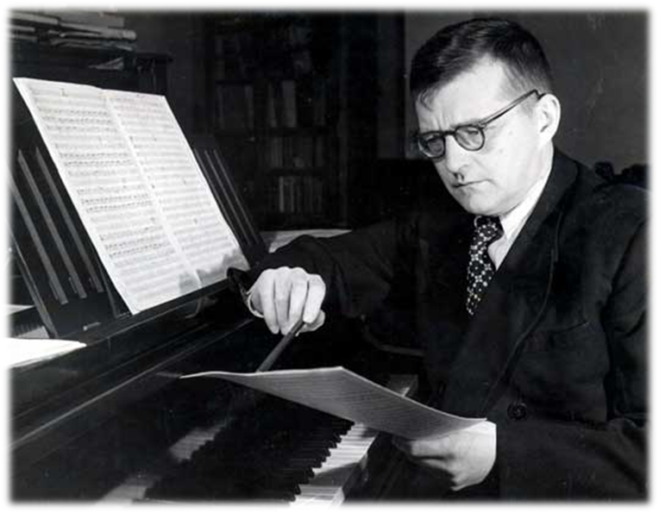
Дмитрий Дмитриевич Шостакович
1906-1975
Дмитрий Дмитриевич Шостакович – один из самых известных русских композиторов 20 века. Творчество Шостаковича известно во всем мире, мало того и пользуется огромной популярностью.

Slide 29
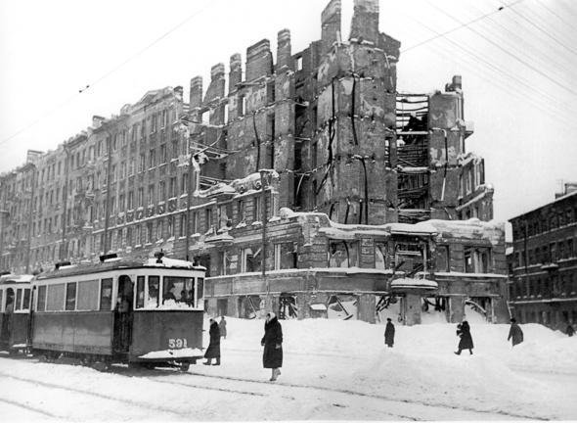
Дмитрий Дмитриевич а годы войны был в блокадном Ленинграде. Именно здесь он написал 7 симфонию, которая получила название Ленинградской.

Slide 30
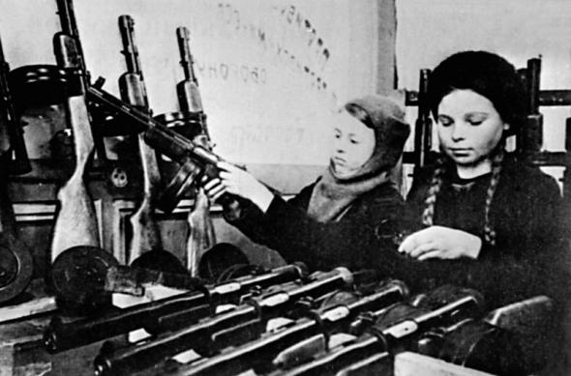

Симфония № 7 («Ленинградская»)
Симфония № 7 («Ленинградская») Дмитрия Дмитриевича Шостаковича (1906- 1975), сочинённая в 1941 г.
Она стала символом грядущей победы над фашизмом и своеобразным музыкальным памятником Великой Отечественной войне.

Slide 31
"Нашей победе над фашизмом, нашей грядущей победе над врагом, моему родному городу Ленинграду я посвящаю свою Седьмую симфонию".
«Много сил и энергии вложил я в это сочинение, – писал композитор в газете «Комсомольская правда». – Никогда я не работал с таким подъемом, как сейчас. Есть такое крылатое выражение: «Когда грохочут пушки, тогда молчат музы». Это справедливо относится к тем пушкам, которые своим грохотом подавляют жизнь, радость, счастье, культуру. То грохочут пушки тьмы, насилия и зла. Мы воюем во имя торжества разума над мракобесием, во имя торжества справедливости над варварством. Нет более благородных и возвышенных задач, нежели те, которые вдохновляют нас на борьбу с темными силами гитлеризма».

Slide 32
Образ, средства выразительности
Характеристика образа – тупой, холодный, автоматичный, железный, бездушный, усиливающийся, разрастающийся и т.д.
Средства музыкальной выразительности, с помощью которых достигнут образ, – тупость, холодность, автоматизм создается однообразием мелодии, чеканного ритма, постоянного повторения одного и того же мотива; впечатление надвигающейся грозной силы создает усиливающаяся динамика, увеличения количества инструментов; военный образ создает жанра марша; основные средства развития образа – динамика и оркестровые вариации.

Slide 33
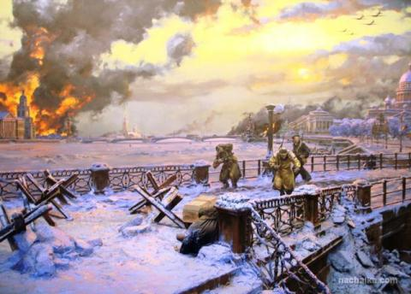
Симфония № 8 – одно из наиболее трагических творений искусства 20 в. Симфония представляет собой монументальную фреску происходящего вокруг нас, как бы отражая весь мир. В ней и ужас войны, и ужас российской повседневности с её лицемерием и гигантоманией, и заботы обычного человека, и его надежда на лучшие времена.
Мучительно напряжённая музыка симфонии взывает к совести, протестует против зла, насилия и всего, что причиняет людям боль и страдания.

Slide 34
Негативные явления, нашедшие отражение в искусстве, хотя и вызывают возмущение, но при этом не рождают чувства агрессии или сильно выраженного страдания.
Когда в жизни всё хорошо и красиво, говорят «как в сказке», «как в кино»

